Slide 1
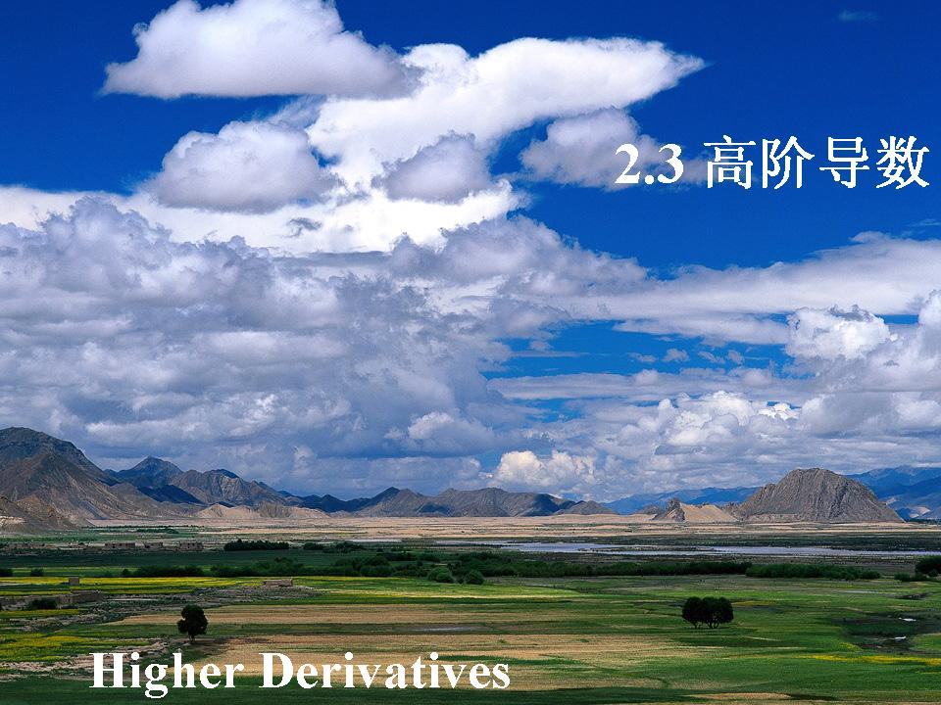

Slide 2
第三节 高阶导数
一、高阶导数的定义
二、高阶导数的求导法则
三、小结 思考题

Slide 3
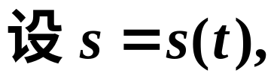
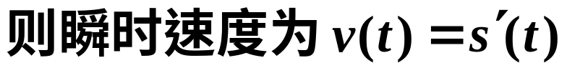


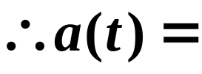
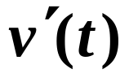



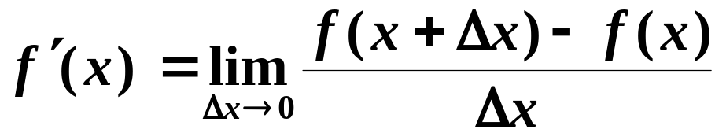

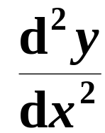
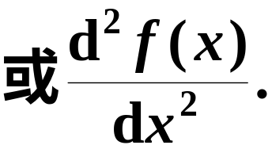

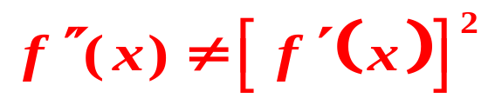

高阶导数
一、高阶导数的定义
问题:变速直线运动的加速度.
'
这就是二阶导数的物理意义
定义
'
'
存在,
二阶导数.
记作

Slide 4
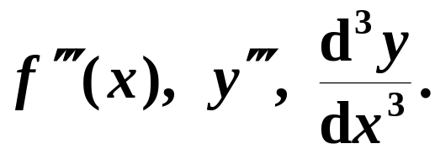
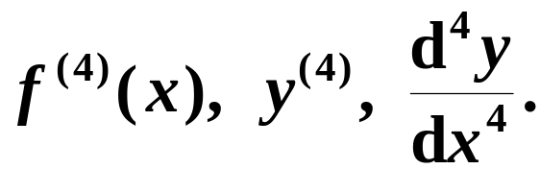
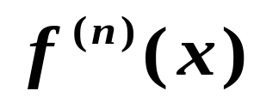

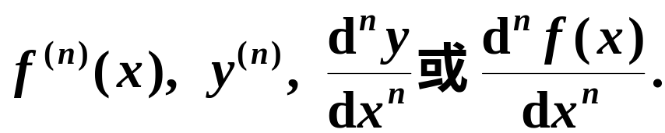

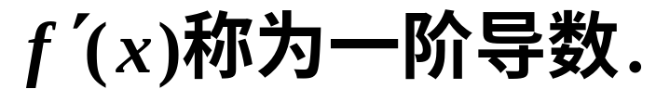
高阶导数
二阶导数的导数称为
三阶导数,
三阶导数的导数称为
四阶导数,
一般地,
存在，
n阶导数,
记作
二阶和二阶以上的导数统称为
高阶导数.

Slide 5
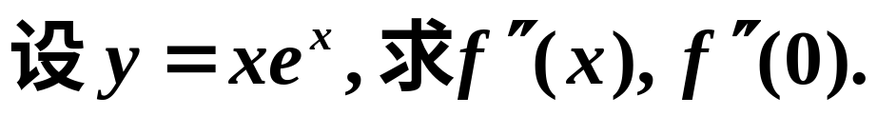
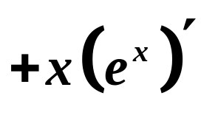
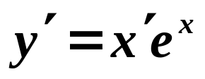
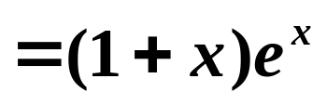
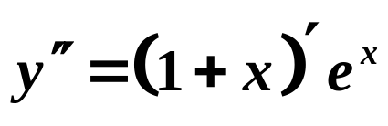
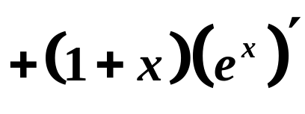
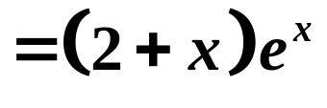
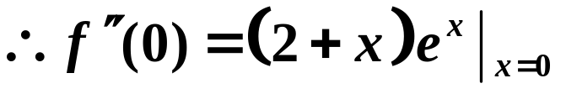
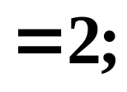
二、 高阶导数的求导法则
高阶导数
1.直接法:
由高阶导数的定义逐步求高阶导数.
例1
解

Slide 6
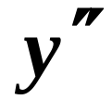
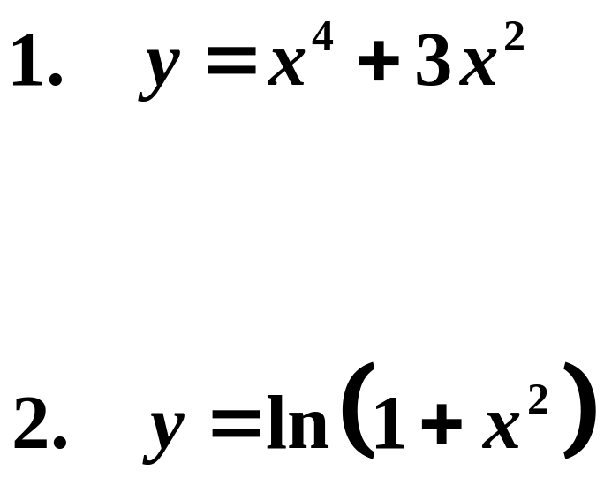
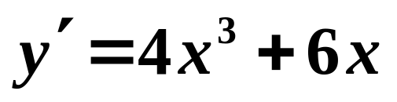
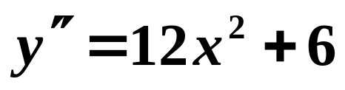
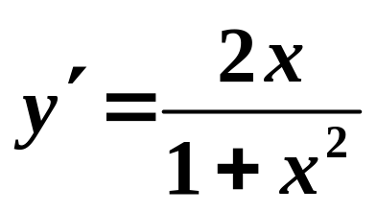
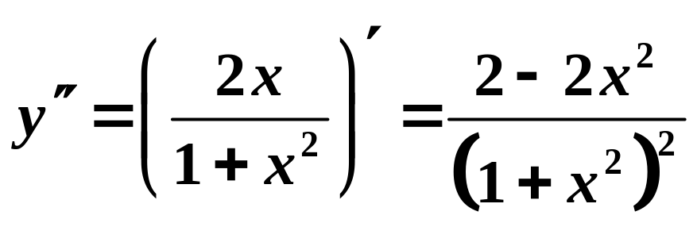
高阶导数
练 习 一
求下列函数的二阶导数

Slide 7
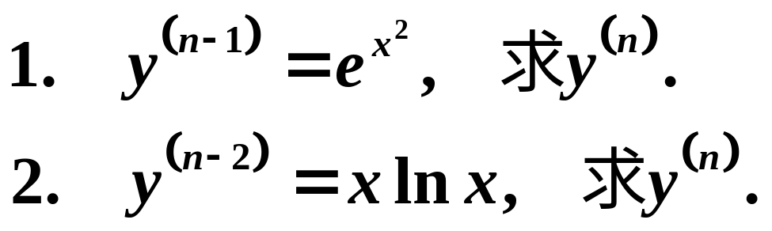
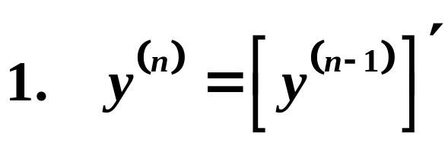
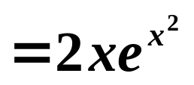
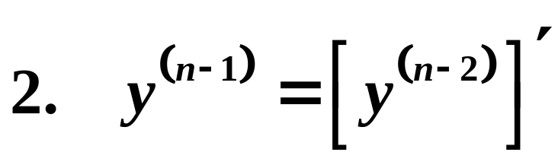
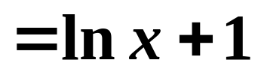
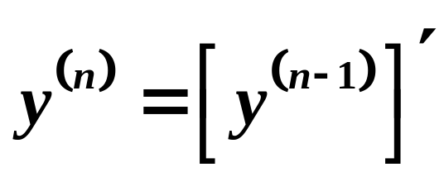
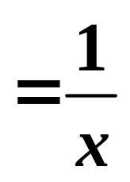
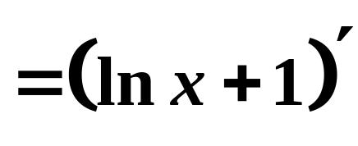
高阶导数
练 习 二
求下列函数的高阶导数
解

Slide 8
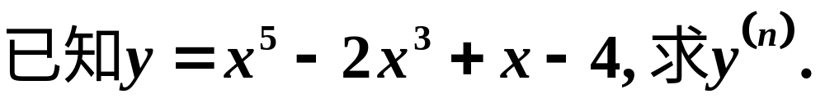
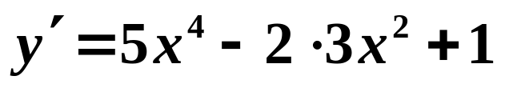
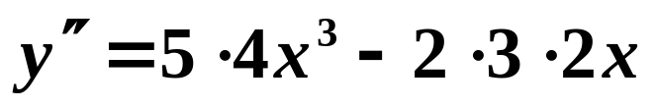
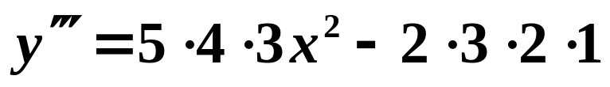
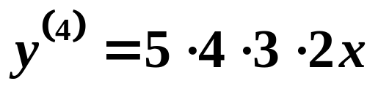
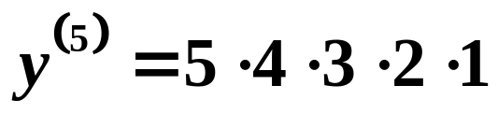
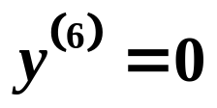
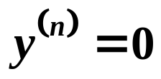
高阶导数
例2
解
……

Slide 9

高阶导数
求n阶导数时, 关键要寻找规律,
注
一般求至三阶,
便可看出规律;
另外在
求导过程中不要急于合并,
分析结果
的规律性,写出n 阶导数.

Slide 10












高阶导数
例3
解

Slide 11
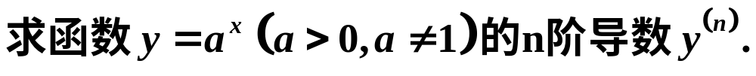
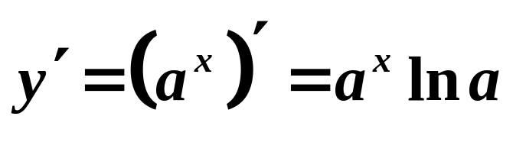

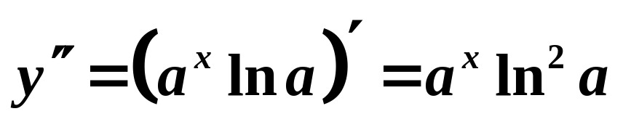
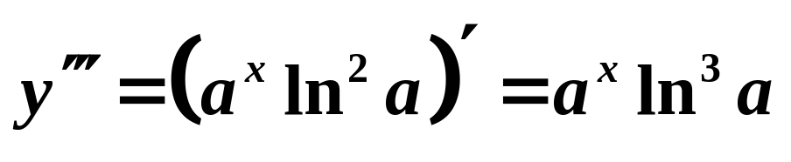
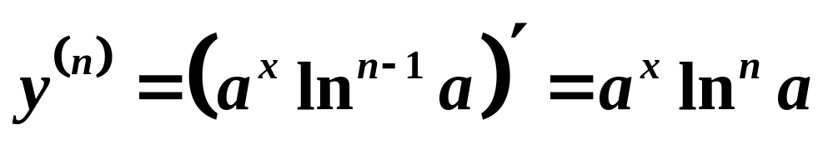
高阶导数
例4

Slide 12









高阶导数
练 习 三
求下列函数的n阶导数

Slide 13






高阶导数
*3.间接法:
利用已知的高阶导数公式, 通过四则
运算, 变量代换等方法, 求出n阶导数.
常用高阶导数公式

Slide 14




高阶导数
*例8
解

Slide 15
三、小结 思考题
高阶导数
高阶导数的定义及物理意义;
高阶导数的运算法则；
n阶导数的求法;
1.直接法;
2.间接法.

Slide 16



高阶导数
思考题
设 连续，且 ，
求 .

Slide 17







高阶导数
思考题解答
可导
不一定存在
故用定义求

Slide 18
本次课结束 谢谢同学们

Slide 19

再 见

